Slide 1
XIN CHÀO CÁC EM!
CHÀO MỪNG CÁC EM ĐẾN VỚI
TIẾT HỌC NGÀY HÔM NAY!

Slide 3
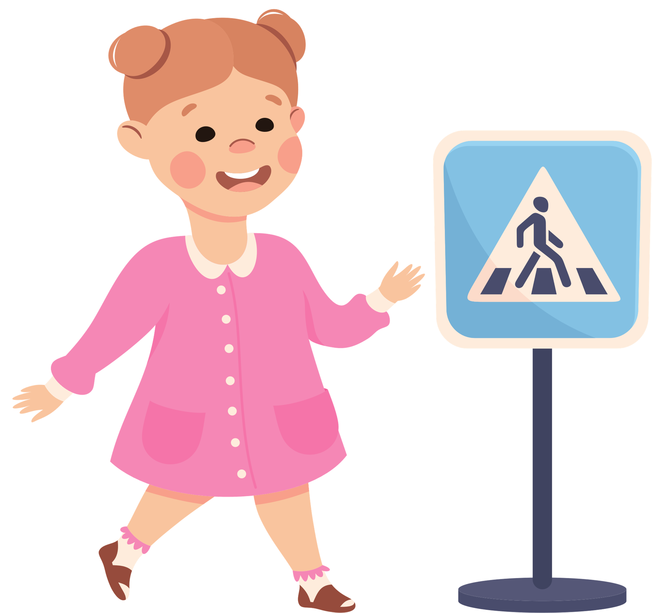
KHỞI ĐỘNG
Em hãy cho biết biển báo giao thông có tác dụng gì đối với người tham gia giao thông?

Slide 4
KHỞI ĐỘNG
TÁC DỤNG CỦA BIỂN BÁO GIAO THÔNG
Giúp người tham gia giao thông không đi sai luật.
Tạo ra văn hóa giao thông tốt đẹp.
Giúp lái xe được thuận lợi hơn.
Giúp đảm bảo an toàn cho người đi trên đường.

Slide 5
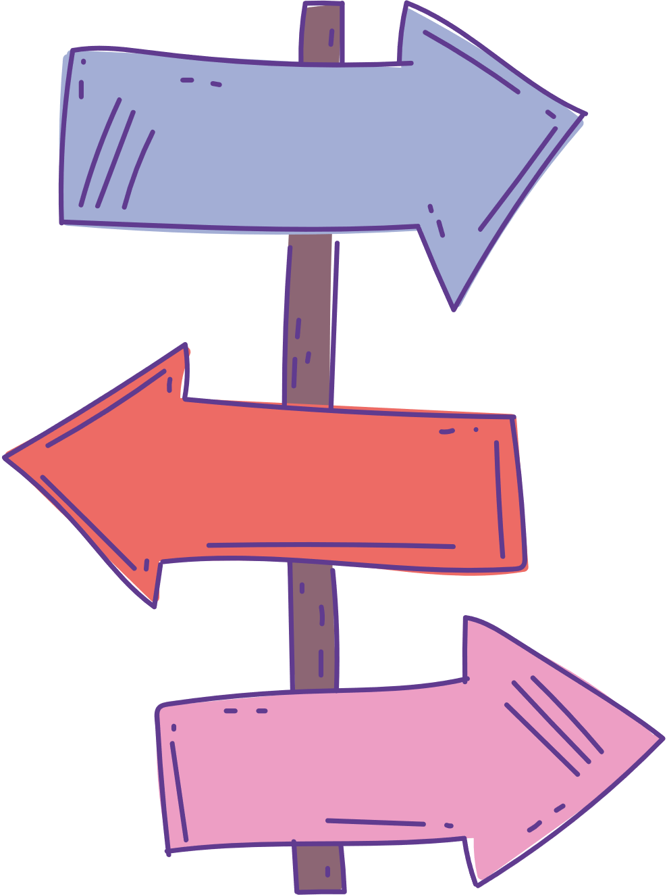
BÀI 8. LÀM
BIỂN BÁO GIAO THÔNG
(Tiết 1)

Slide 6
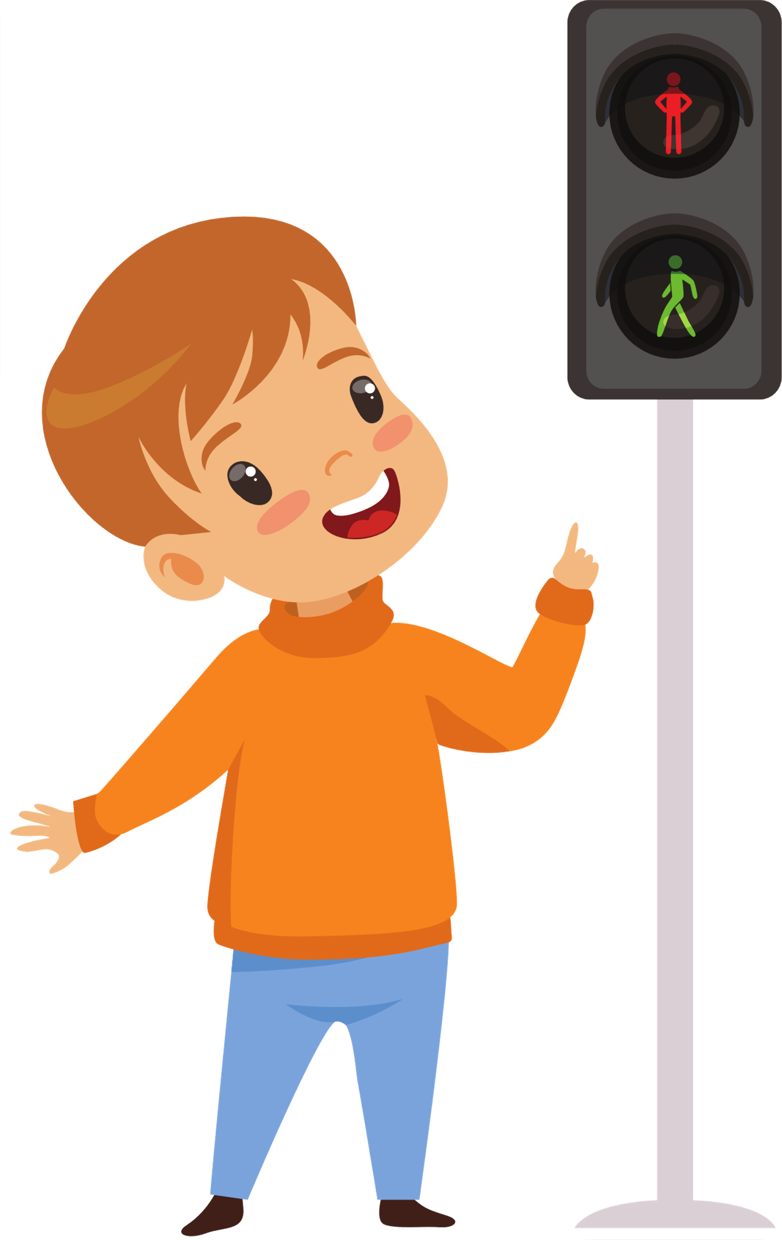
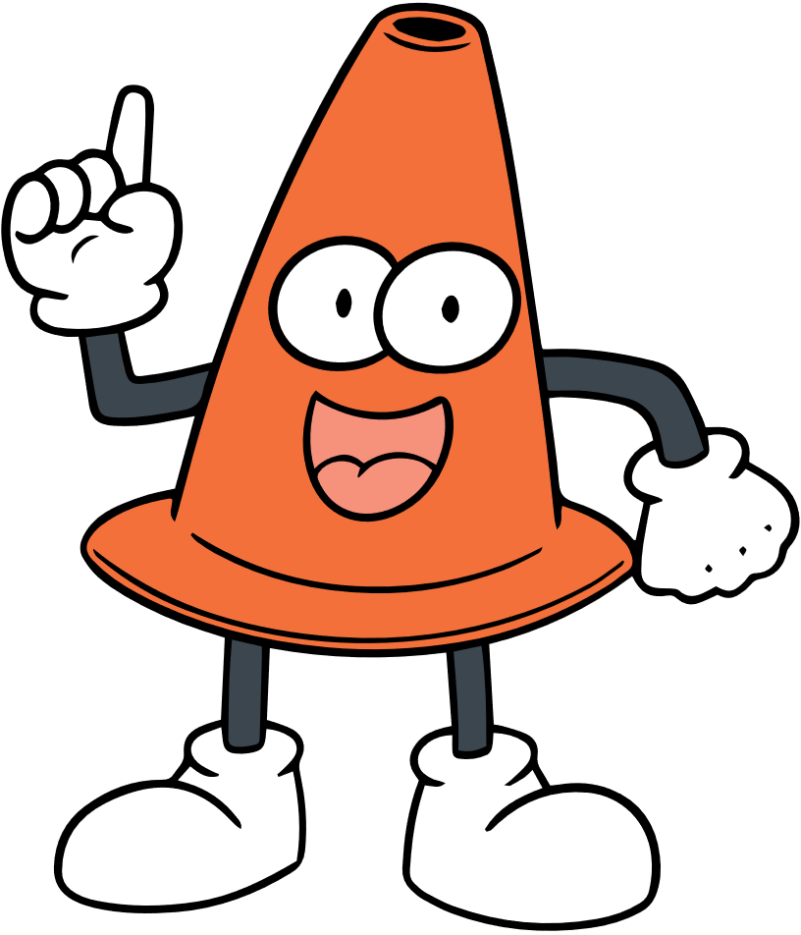
NỘI DUNG BÀI HỌC
1
TÌM HIỂU VỀ BIỂN BÁO GIAO THÔNG
2
LÀM MÔ HÌNH BIỂN BÁO GIAO THÔNG

Slide 7
KHÁM PHÁ
1. Các loại biển báo giao thông
Nhận dạng về hình dáng màu sắc của các loại biển báo giao thông:
Đặc điểm:
Có dạng hình tròn, viền đỏ, nền trắng, trên nền có hình vẽ màu đen.
Cấm tất cả các loại phương tiện trừ xe ưu tiên
Cấm xe đạp đi qua đường

Slide 8
Đặc điểm:
Có dạng hình tam giác đều, viền đỏ, nền vàng, trên nền có hình vẽ màu đen.
Báo sắp đến đoạn đường có trở ngại
Phải nhường đường cho xe ưu tiên khi giao nhau

Slide 9
Đặc điểm:
Có dạng hình tròn, nền xanh, trên nền có hình vẽ màu trắng.
Đường dành cho các loại xe thô sơ đi
Các loại xe phải chạy vòng theo vòng xuyến

Slide 10
Đặc điểm:
Có dạng hình vuông hoặc hình chữ nhật, nền xanh, trên nền có hình vẽ màu trắng
Đường ưu tiên dành cho người khuyết tật
Chỉ dẫn nơi dành cho người đi bộ sang đường

Slide 11
LUYỆN TẬP
Chơi trò chơi “Ai nhanh, ai đúng?”
Các em hãy tiền tên biển báo vào bảng phân nhóm biển báo giao thông dưới đây:
Nhóm biển
báo cấm
Nhóm biển báo hiệu lệnh
Nhóm biển báo nguy hiểm
Nhóm biển báo chỉ dẫn
Đường dành cho người đi bộ

Slide 12
Nhóm biển
báo cấm
Nhóm biển báo hiệu lệnh
Nhóm biển báo nguy hiểm
Nhóm biển báo chỉ dẫn
Đường một chiều

Slide 13
Nhóm biển
báo cấm
Nhóm biển báo hiệu lệnh
Nhóm biển báo nguy hiểm
Nhóm biển báo chỉ dẫn
Giao nhau với đường sắt có rào chắn

Slide 14
Nhóm biển
báo cấm
Nhóm biển báo hiệu lệnh
Nhóm biển báo nguy hiểm
Nhóm biển báo chỉ dẫn
Cấm dừng, đỗ xe

Slide 15
VẬN DỤNG
Chơi trò chơi “Ghép hình”
- Chia lớp thành 2 đội (hoặc 4 đội chơi, tuỳ vào thực tế), ghép thành bức tranh thành các biển báo.
- Cách chơi:
+ Thời gian: 2-4 phút
+ Mỗi đội xếp thành 1 hàng, chơi nối tiếp.
+ Khi có hiệu lệnh của GV lần lượt các đội lên ghép những mảnh ghép thành 1 bức tranh đúng.
+ Hết thời gian, đội nào ghép nhanh nhất, đúng nhất đội đó thắng.

Slide 17
LƯU Ý
Khi đi trên đường phố các con cần chú ý quan sát các biển báo để không vi phạm giao thông...

Slide 18
HƯỚNG DẪN VỀ NHÀ
Ôn tập lại kiến thức đã được học trong bài ngày hôm nay.
Tìm hiểu những quy định khi tham gia giao thông.

Slide 19
TẠM BIỆT CÁC EM!
CẢM ƠN CÁC EM ĐÃ CHÚ Ý
LẮNG NGHE BÀI GIẢNG!

